Slide 1
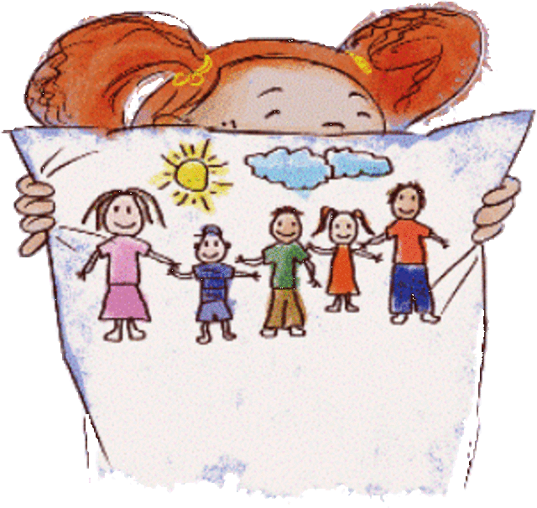
Права дитини
у сім’ї

Slide 2
Право знати своїх батьків та право на їх піклування

Slide 3
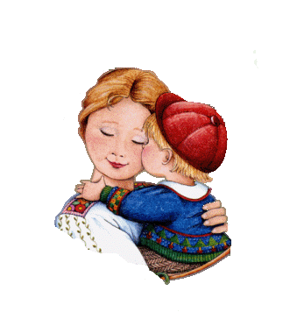
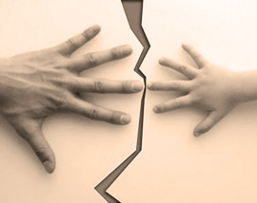
Право не розлучатися зі своїми батьками

Slide 4
Право на виховання в родині

Slide 5
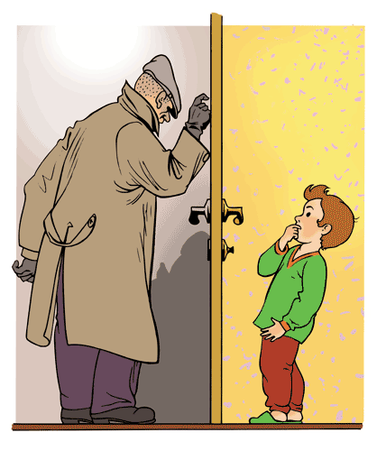
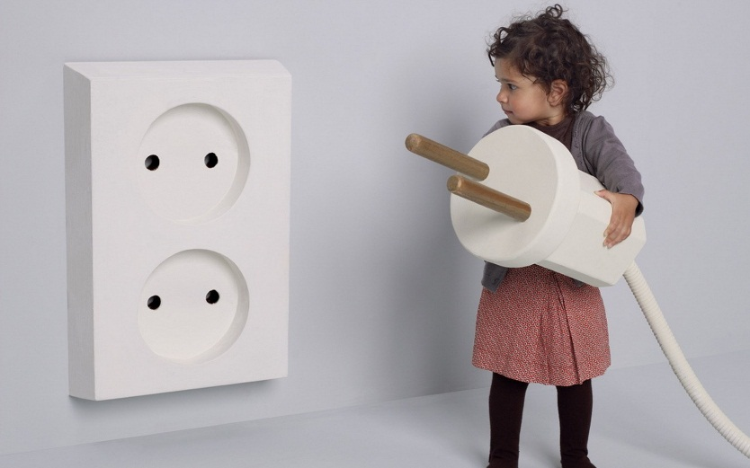
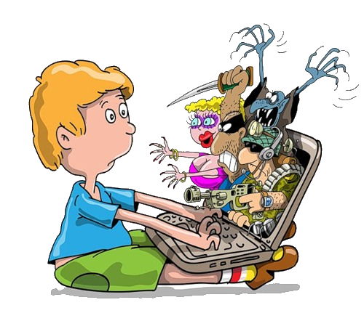
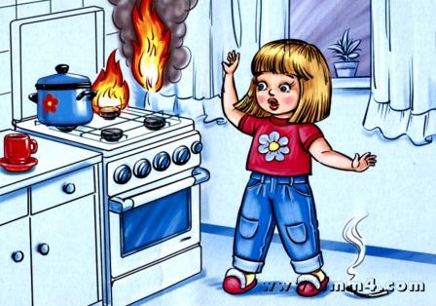
Право на безпечні умови життя

Slide 6
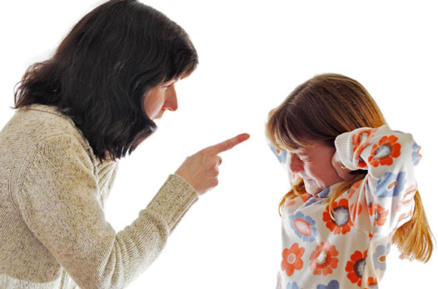
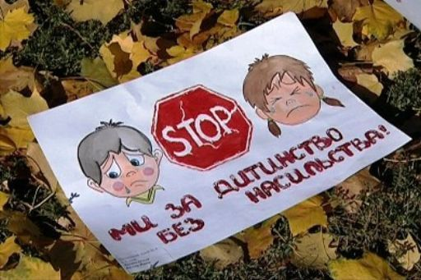
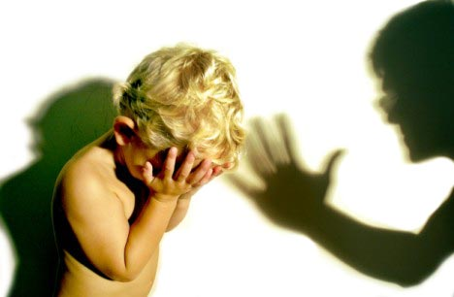
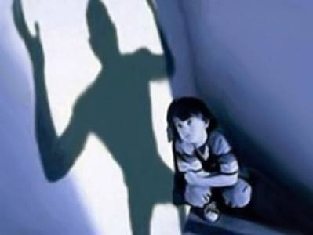
Право не піддаватися жорстокому та недбалому відношенню Я бачив у житті багато зла, але і воно не змінило мого ставлення до добра. Алі Апшероні

Slide 7
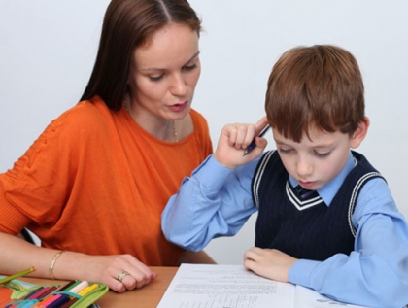
Батьки несуть відповідальність за виховання та розвиток дитини

Slide 8
Що веде до порушення прав дитини та неправильного ставлення дитини до своїх обов’язків
Коли батьки помилково вважають, що їхній обов’язок полягає в піклуванні про харчування, одяг та взуття.
Коли дитина змалку слухає цинічні розмови про “вміння жити” за принципом
”я тобі – ти мені”
Коли дитина не має обов’язків в родині ; коли слабий
(або зовсім відсутній) контроль
за її поведінкою
Коли дитина виховується в жорстокості та в зневазі

Slide 9
Найкраще, що ви можете зробити для Вашої дитини,
це створити гармонію і тепло в своїй сім'ї.

